Slide 1


DEBRIEFNG ADEX-X
ABR. 2026

Slide 2
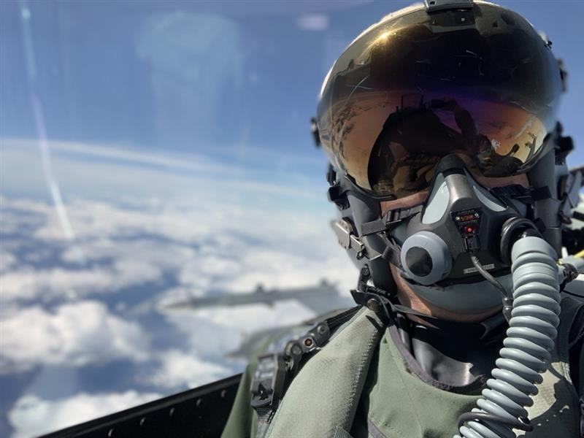
OUTLINE
OBJETIVES
FFG PRAT
GRUPO DE AVIACIÓN N° 3
GRUPOS DE AVIACIÓN N° 7 Y N°8
GRUPO DE AVIACIÓN N°12
GCI
COMANDO DE COMBATE
ABR. 2026

Slide 3
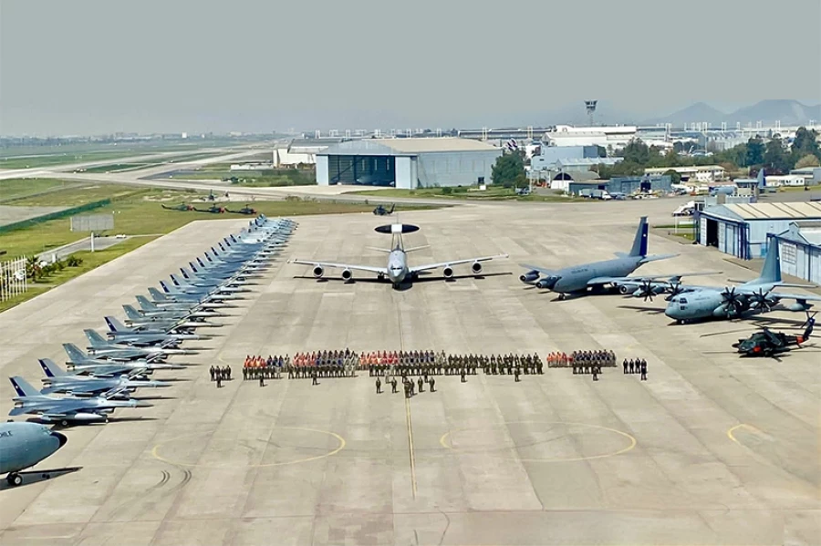
I.- OBJETIVES
Practicar coordinación de una CAP F-16, F-5, GCI con UU.SS. enmarcado en un escenario de un Sistema de Defensa Aérea Integrada (IADS).
Evitar que múltiples aeronaves adversarias traspasen la línea de falla de misión (MFL) evitando empleo de armamento sobre UU.SS. propias.
Entrenar procedimientos conjuntos de defensa ante amenazas aéreas (IADS).
Ejecutar ataque electrónico (EA), uso de chaff y el empleo de sensores EO, con la finalidad de alcanzar zona de lanzamiento de armamento (LAR) contra Unidades de Superficie.

Slide 4
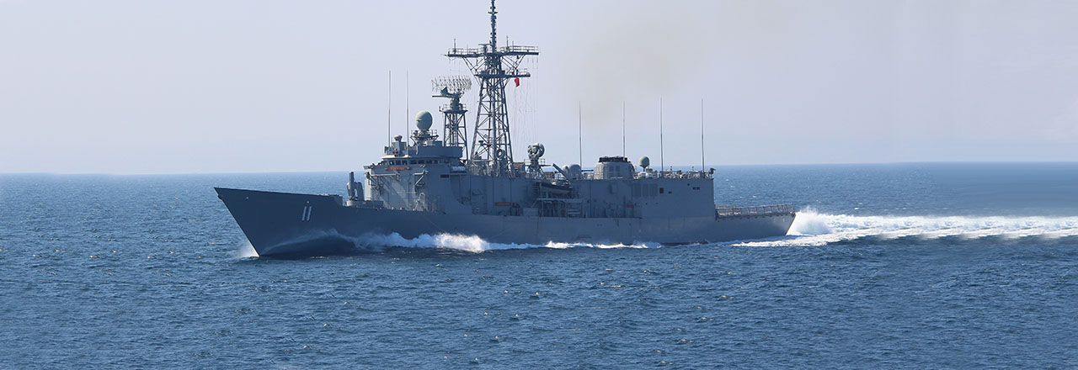
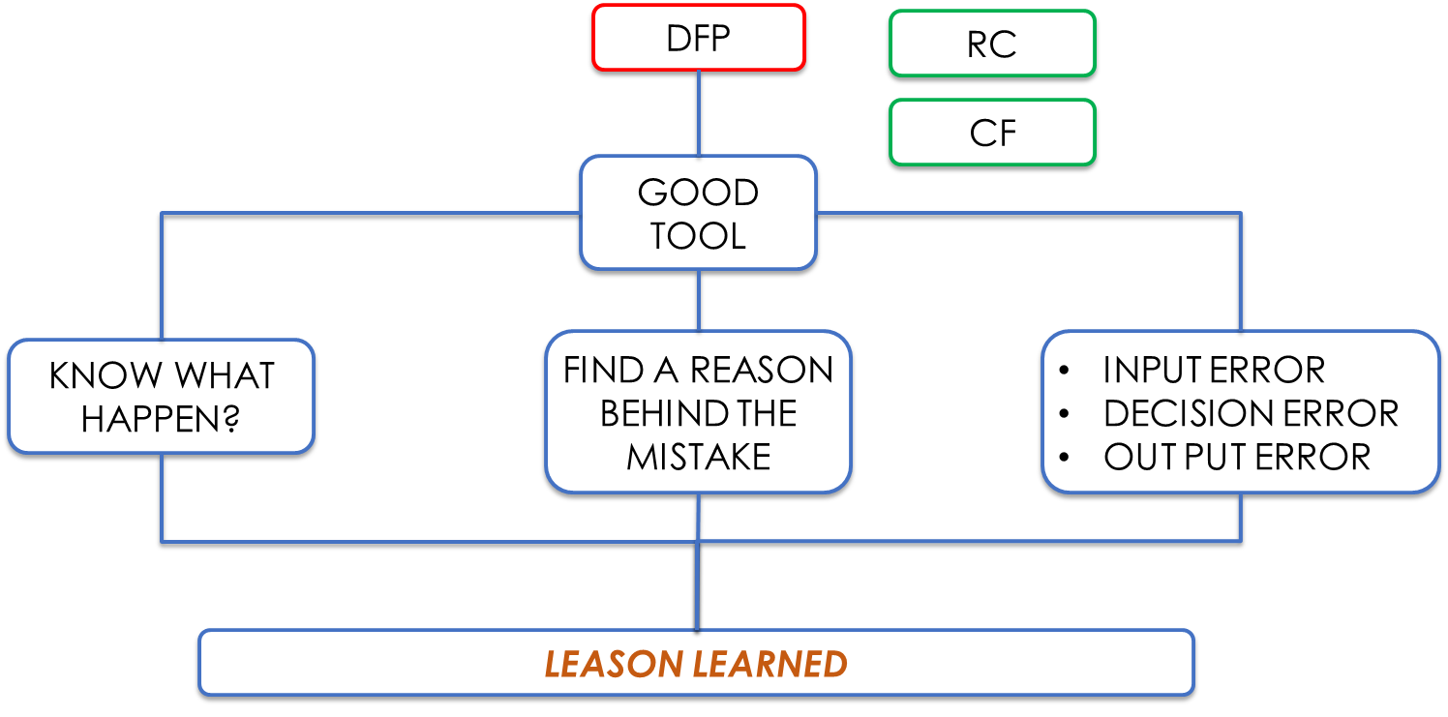
II.- FFG “PRAT”
A.- DEBRIEF FOCUS POINT (FIND A REASON BEHIND THE MISTAKE)
B.- CF (CONTRIBUTING FACTOR) (MAX 3)
C.- LEASON LEARNED (LECCIÓN APRENDIDA)
SE PUEDEN INCORPORAR VIDEO O ANIMACIONES

Slide 5
III.- GRUPO DE AVIACIÓN N°3
A.- DEBRIEF FOCUS POINT (FIND A REASON BEHIND THE MISTAKE)
B.- CF (CONTRIBUTING FACTOR) (MAX 3)
C.- LEASON LEARNED (LECCIÓN APRENDIDA)
SE PUEDEN INCORPORAR VIDEO O ANIMACIONES

Slide 6

IV.- GRUPO DE AVIACIÓN N° 7 Y 8
A.- DEBRIEF FOCUS POINT (FIND A REASON BEHIND THE MISTAKE)
B.- CF (CONTRIBUTING FACTOR) (MAX 3)
C.- LEASON LEARNED (LECCIÓN APRENDIDA)
SE PUEDEN INCORPORAR VIDEO O ANIMACIONES

Slide 7

V.- GRUPO DE AVIACIÓN N° 12
A.- DEBRIEF FOCUS POINT (FIND A REASON BEHIND THE MISTAKE)
B.- CF (CONTRIBUTING FACTOR) (MAX 3)
C.- LEASON LEARNED (LECCIÓN APRENDIDA)
SE PUEDEN INCORPORAR VIDEO O ANIMACIONES

Slide 8
VI.- GCI
A.- DEBRIEF FOCUS POINT (FIND A REASON BEHIND THE MISTAKE)
B.- FLUJO DE COMUNICACIÓN
C.- LEASON LEARNED (LECCIÓN APRENDIDA)
SE PUEDEN INCORPORAR VIDEO O ANIMACIONES

Slide 9
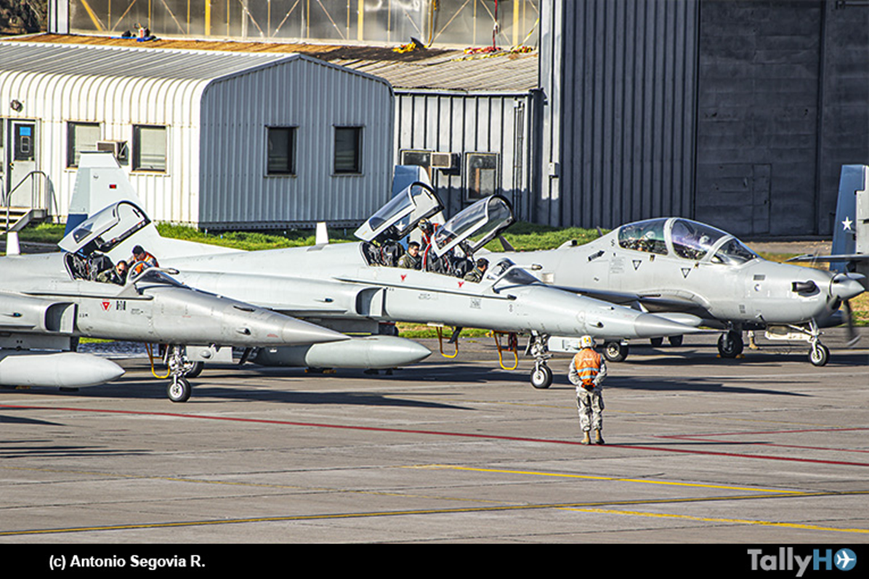
VI.- COMANDO DE COMBATE
A.- ASPECTOS GENERALES
-
-
B.- ASPECTOS A CONSIDERAR Y PROPUESTAS
FLUJO DE COMUNICACIÓN
PARTICIPACIÓN DE OFICIALES Y PERSONAL DE LA ARMADA EN MISIONES CON SISTEMA NASAM.
PARTICIPACIÓN DE OFICIALES Y PERSONAL DE LA ARMADA EN PROCESO DE PLANIFICACIÓN EN GRUPOS DE COMBATE
EJECUCIÓN DE CLASES DE BREVITY BAJO UNA METODOLOGÍA CONTINUA EN EL TIEMPO.
PROPONER AL COMOPER CURSO GCI PARA OFICIALES Y PERSONAL DE LA ARMADA DE CHILE.
SIGUIENTE EJERCICIO (SEPTIEMBRE 2026) DEBE CONSIDERAR SHOOT VALIDATION (OFICIAL PILOTO EMBARCADO)

Slide 10
DEBRIEFNG ADEX-X
ABR. 2026

